Slide 1
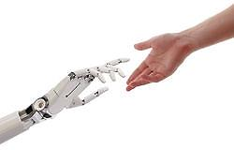
#ямогу
Презентация урока по робототехнике
учителя первой квалификационной
категории
гимназии № 16 «Французская»
г. Новосибирска , Бублик А.Н.

Slide 2
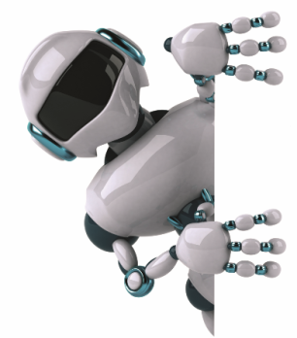
Предмет: робототехника
Класс: 5В
Тема урока: #Ямогу!
Тип урока: закрепление (комплексное применение знаний и умений)
Форма урока: урок-путешествие по станциям
Цель урока: создание условий для формирования умений программирования движений робота, а также осуществлять его сборку.

Slide 3
Задачи:
1.Образовательные:
1.1 тренировать и закреплять программирование робота, создание простейших конструкций на базе Lego EV3;
1.2 развивать коммуникативную компетенцию на основе работы в группах;
1.3 совершенствовать алгоритмические (умение строить алгоритм работы).
2.Развивающие:
2.1 развивать:
- умения чтения, говорения (монологическая речь);
- память, логику, мышление;
- творческие способности обучающихся;
2.2 расширять кругозор обучающихся.
3. Воспитательные:
3.1 способствовать:
- воспитанию доброжелательности, отзывчивости, взаимопомощи, ответственности;
- развитию умения работать индивидуально, в паре, в группе;
повышению мотивации к изучению робототехники, родной культуры.
Формы организации деятельности:
фронтальная, индивидуальная,
групповая.

Slide 4
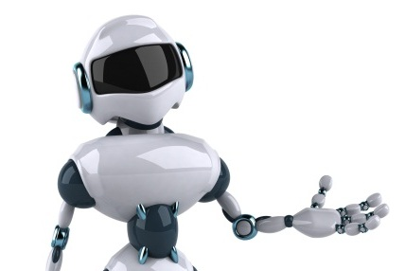
Структура урока:
Приветствие. Сообщение темы и цели урока
Разбиение на команды
Путешествие по станциям
Заключительные выступления команд
Рефлексия.
Подведение итогов.
Методы обучения: деятельностный, личностно-ориентированный, коммуникативный, наглядности.
Оборудование:
компьютер, проектор + экран, презентация, роботы (по сценарию), наборы EV3 для сборки
Предполагаемые результаты:
Личностные: формирование личностных качеств обучающихся, необходимых во взаимоотношениях в школьном сообществе и социальной среде (доброжелательность, отзывчивость, толерантность).
Коммуникативные: формирование и совершенствование умений обучающихся слушать и вступать в диалог для поддержания учебно–деловой беседы; работать в команде; осуществление речевого общения.
Познавательные: формулирование ответов на вопросы учителя и одноклассников.
Регулятивные: планирование деятельности в соответствии с целевой установкой; использование речи для регуляции своего действия; моделирование ситуации поведения в классе.
Предметные: осуществление сборки робота, создание простейшей программы для его движения.

Slide 5
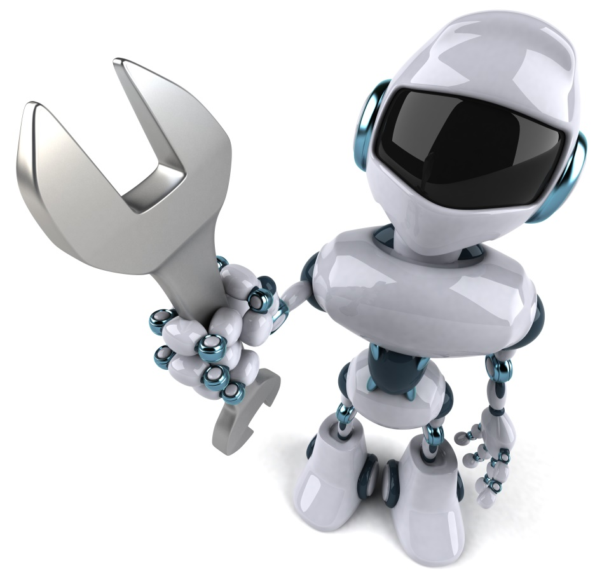
Приветствие! Сообщение темы и цели урока
Приветствую вас-юные инженеры! Сегодня мы совершим путешествие по планетам «Робототехники» и узнаем, сколько возможностей представляет доя нас мир программирования!

Slide 6
Разбиение на команды
Чтобы лучше познакомиться с нашими планетами предлагаю составить команды! Выбрать капитанов, название и девиз! (составление команд идёт по выбору детали из закрытой коробки)
Отлично! Итак! Обратный отчёт!!!Поехали!

Slide 7
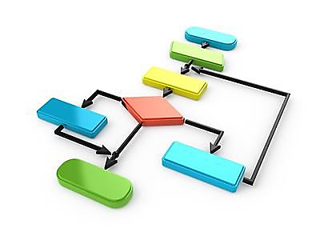
Планета № 1 «Алгоритмическая»
Цель задания-назвать как можно больше терминов из раздела «Алгоритмизация», угадать по рисунку блок-схему, привести примеры программ. Участвуют по одному человеку от команды.

Slide 8
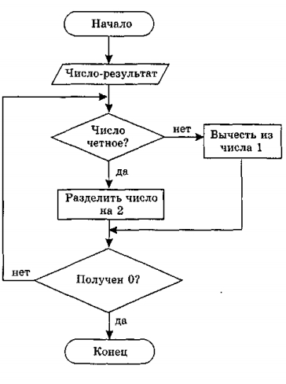
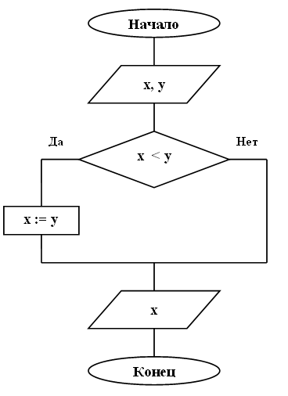
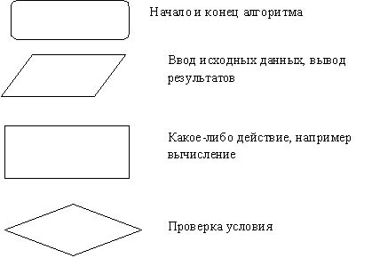

Slide 9
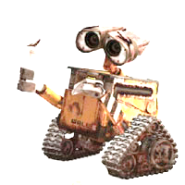
Планета № 2 «2017»
Ребята, под каким девизом проходит 2017год?(год экологии).Верно! А какой робот у нас самый экологичный (Валли!)
Молодцы! Сейчас конкурс для капитанов! Необходимо собрать робота-пятиминутку «Валли» и написать программу для его движения(каждой команде даётся геометрическая фигура для движения робота)
Все успешно справились с заданием, и лучшей оказалась команда …..Летим на следующую планету! Поехали!

Slide 10
Планета № 3 «Сказочная»
«Мы в ответе за тех, кого приручили», все знают эту сказку? Верно! «Маленький принц». И сейчас я приглашаю вас на постановку сказки, которую нам покажут…роботы (идёт театральная постановка с участием роботов, фрагмент из сказки «Маленький принц»).

Slide 11
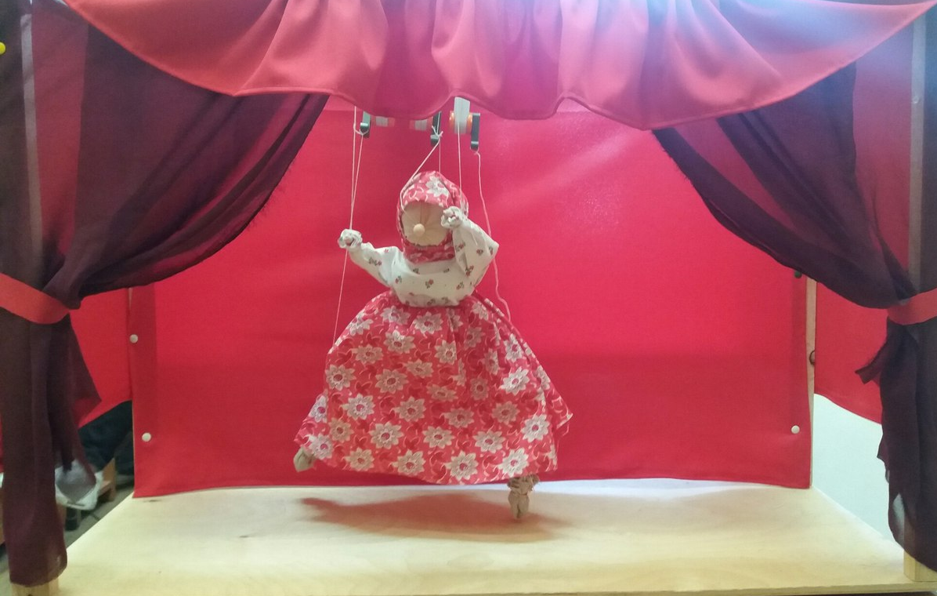
Планета № 4 «Театральная»
Давным-давно, мамы укладывали спать маленьких детей исполняя колыбельную! Но в век инновационных технологий наши мамы слишком заняты и эту функцию могут взять на себя роботы! Запишем колыбельную для нашего малыша, а робот-няня исполнит её! Конкурс на самую лучшую колыбельную (используется датчик звука, ребята программируют робота). Подведём итог! Больше всего малышу понравилась композиция команды…..А мы отправляемся дальше

Slide 12
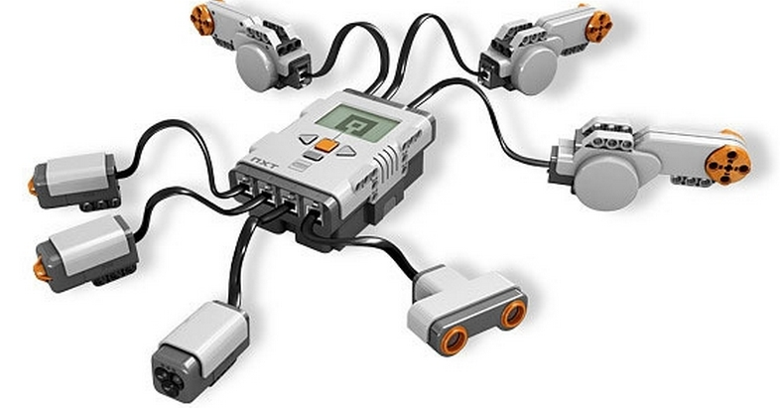
Планета № 5 «Техническая»
Мы приближаемся к последней планете, наше путешествие подходит к концу! Но, чтобы прочно закрепить наши знания предлагаю вспомнить из чего-же состоит робот? Выбираем по 1 участнику от команды.(ребята по очереди называют детали конструктора Лего).

Slide 13
Заключительные выступления команд. Рефлексия. Подведение итогов.
Наше путешествие окончено! Все команды успешно справились с заданиями, и активнее всех были ребята из команды______!
Ребята, что нового вы узнали сегодня?
Остались ли вопросы по тому, что вы
услышали и
увидели? Чему научились?
Пусть каждый из вас скажет продолжит
фразу «я могу…»!
Сейчас все из вас получат сертификат о
успешном окончании курса «Робототехника»!

Slide 14
Таблица результатов
№ команды | Название команды | Планета 1 | Планета 2 | Планета 3 | Планета 4 | Планета 5

